Slide 1
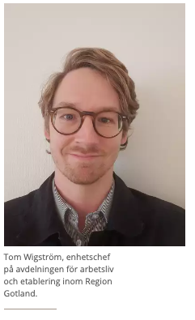
Så testade Region Gotland Säker digital kommunikation
Region Gotland deltog i Ineras pilotprojekt för att testa tjänsten Säker digital kommunikation, SDK, tillsammans med Arbetsförmedlingen. Enhetschef Tom Vigström berättar hur det hjälpte dem att hantera känslig information effektivare.
– Vi samarbetade med Arbetsförmedlingen för att genomföra vår pilot. Hos Avdelningen för arbetsliv och etablering inom Region Gotland finns bland annat en kommunal arbetsmarknadsåtgärd för att matcha individer från Arbetsförmedlingen till en arbetsplats inom regionen där de får en anställning med stöd. Arbetsförmedlingen tar beslut om anställningarna, men vi gör underlag och själva matchningsprocessen.
Hur gick informationsutbytet till utan tjänsten Säker digital kommunikation, SDK?
– Ordinarie postgång eller telefonmöten. Viss information sändes via e-post där båda organisationerna i text fick skriva pseudonymer om framtida anställda, vilket kunde bidra till otydlighet.
Hur förändrades arbetssättet med SDK?
- Vi identifierade en delprocess inom anställningar med stöd, där vi kunde eliminera möten och postgång för att vi fick möjlighet att skicka samma underlag på ett säkert digitalt sätt.
”
SDK gör att flera processer blir snabbare, och på sikt kan vi förhoppningsvis även digitalisera andra delmoment, till exempel med digitala underskrifter. Jag ser SDK som ett väldigt viktigt verktyg för kommuner och regioner att knyta starkare band till varandra, samt till de statliga myndigheterna.
”

